Slide 1
Chapter11
스텐실

Slide 2
목표
파이프라인 상태 객체의 D3D12_DEPTH_STENCIL_DESC필드를 채워서 깊이, 스텐실 버퍼 상태를 제어하는 방법을 파악한다.
스텐실 버퍼로 거울면 바깥에 반사상이 그려지지 않게 해서 거울을 구현하는 방법을 배운다.
이중 혼합이 무엇이고 스텐실 버퍼를 이용해서 이중 혼합을 방지하려면 어떻게 해야 하는지 살펴본다.
깊이 복잡도를 이해하고, 장면의 깊이 복잡도를 측정하는 두 가지 방법을 알아본다.

Slide 3
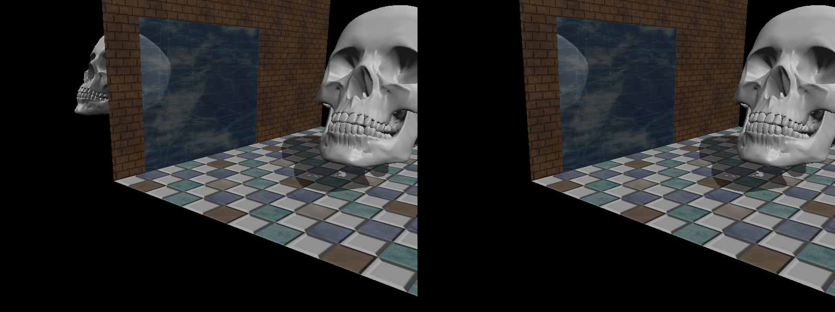
1. 스텐실 적용
스텐실 버퍼(stencil buffer)
여러 특수 효과에 쓰이는 화면 밖 버퍼
후면 버퍼 및 깊이 버퍼와 해상도가 같다 (스텐실 버퍼 ij번째 픽셀 = 후면,깊이 버퍼의 ij번째 픽셀과 대응)
※ 스텐실 버퍼는 특정 픽셀 단편들이 후면 버퍼에 기록되지 못하게 하는 역할
스텐실 버퍼(X)
스텐실 버퍼(O)
Notes:
왼쪽 : 반사된 두개골이 거울에 제대로 나타나 있다. 반사상이 벽의 벽돌들을 통과해서 보이지 않는 이유는 깊이 판정 실패하기 때문 but 벽 뒤로는 반사상이 보여서 환상이 깨진다.
오른쪽 : 스텐실 버퍼를 이용하면 거울면을 벗어난 두개골 반사상 픽셀들을 차단할 수 있다.

Slide 4
1.1 깊이. 스텐실 버퍼의 자료 형식과 버퍼 지우기
- 깊이.스텐실 버퍼는 하나의 텍스처이다.
- 깊이.스텐실 버퍼 생성을 위한 자료형식 지정
- 예제 프레임워크(D3DApp) 깊이 버퍼 생성 형식
DXGI_FORMAT mDepthStencilFormat = DXGI_FORMAT_D24_UNORM_S8_UINT;
depthStencilDesc.Format = mDepthStencilFormat;
- 스텐실 버퍼 지우기(clearing) 수행 메서드
Void ID3D12GraphicsCommandList::ClearDepthStencilView(
D3D12_CPU_DESCRIPTOR_HANDLE DepthStencilView,
D3D12_CLEAR_FLAGS ClearFlags,
FLOAT Depth,
UINT8 Stencil,
UINT NumRects,
Const D3D12_RECT *pRects);
Notes:
DXGI_FORMAT_D24_UNORM_S8_UINT : 텍셀은 [0, 1]구간으로 사상되는 부호없는 24비트 깊이 값 하나와 [0, 255]구간으로 사상되는 부호 없는 8비트 정수 스텐실 값으로 구성
스텐실 버퍼는 각 프레임의 시작에서 특정한 값으로 재 설정 해야한다.(이 메서드는 깊이 버퍼도 함께 지운다.)

Slide 5
1.2 스텐실 판정
- 스텐실 버퍼를 이용해 장면이 후면 버퍼의 특정 영역에만 렌더링되지 않게 만들 수 있다.
- 픽셀이 래스터화되는 과정에서, 즉 출력 병합기 단계에서 일어난다. (스텐실 적용 활성화시)
의사코드(Sudo Code)
if(StencilRef & StencilReadMask AND(비교연산자) Value & StencilReadMask)
픽셀을 허용
else
픽셀을 기각
Notes:
좌변과 우변의 StencilReadMask가 같은 값임을 주의하기 바란다. 스텐실 판정은 두 피연산자를 응용 프로그램이 선택한 비교함수(comparison function)를 이용해서 비교한다.
비교함수의 결과가 참or거짓을 돌려준다. 참이면 픽셀이 후면 버퍼에 기록(물론 픽셀이 깊이 판정까지 통과한다고 할때), 거짓이면 후면 버퍼에 기록되지 않음(깊이 버퍼에도 기록되지 않음)

Slide 6
2. 평면거울 구현
평면적인 표면을 흉내낸 거울을 구현해 본다. (ex: 잘 닦인 대리석 바닥, 벽에 걸린 거울)
거울 구현을 위한 2가지 문제
물체의 반사상을 정확히 그리려면 물체를 임의의 평면에 대해 반사하는 방법
반사상이 거울 안에만 나타나게 해야 한다.
Notes:
반사상이 거울 안에만 나타나게 해야한다. (즉, 렌더링 시 거울이 놓인 평면 중 거울에 해당하는 표면을 식별, 반사된 물체가 그 표면에만 그려지게 해야함)
첫째 문제는 해석 기하학 적용
두번째 문제는 스텐실 버퍼를 이용해서 해결

Slide 7
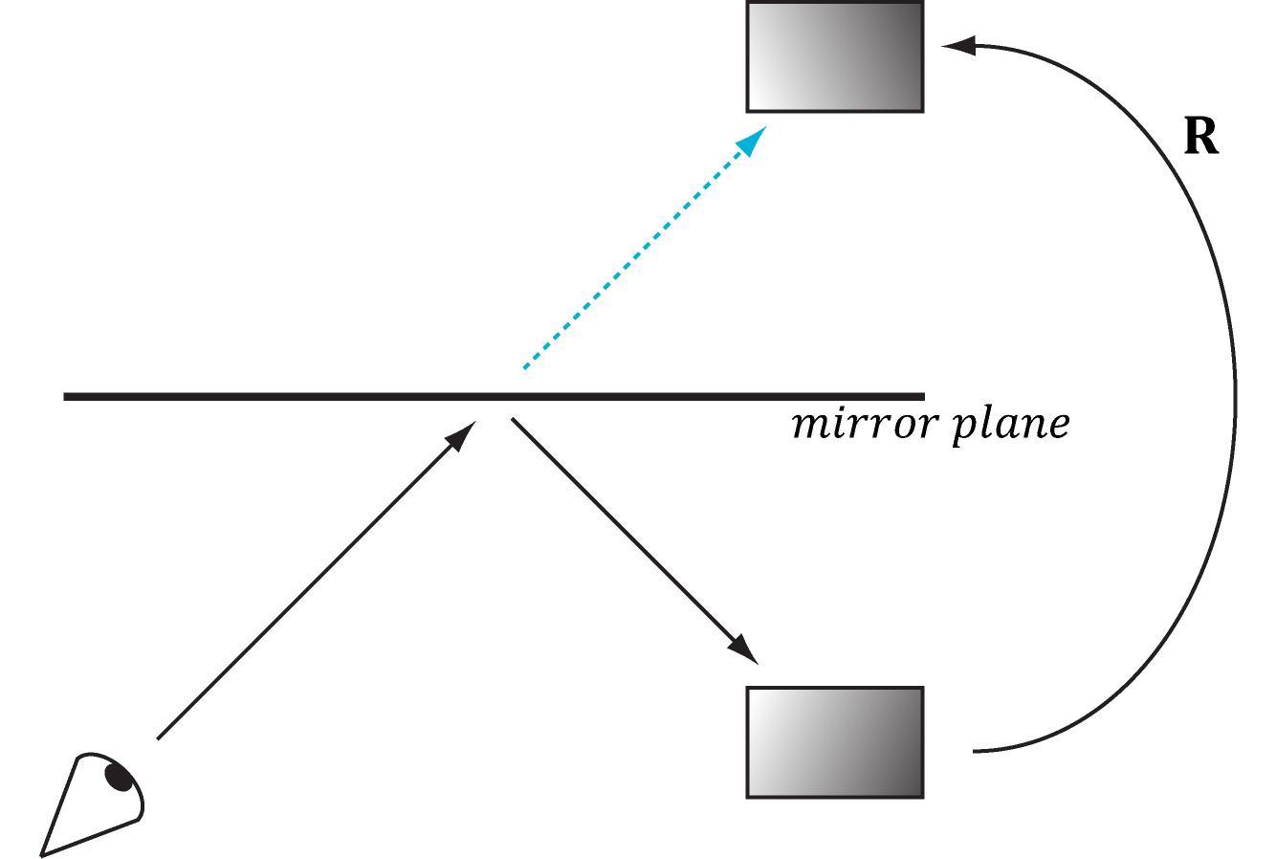
2.1 거울 예제의 개요
거울을 제대로 구현하려면 반사상이 오직 거울을 통해서만 보여야 한다.
이 문제는 스텐실 버퍼를 이용해서 해결가능하다.
※ 반사된 두개골의 픽셀 중 거울 표면 영역 바깥에 있는 픽셀들은 스텐실 버퍼를 통해서 폐기하면 된다.
Notes:
물체의 반사상을 그린다는 것은 물체의 메시를 거울 평면에 대해 반사시킨 메시를 렌더링하는 것이다. -> 다른 물체의 가려지지 않는 한 물체 전체가 화면에 나타난다.(ex 해골)
그림설명
눈은 거울을 통해서 상자의 반사상을 본다. 이를 흉내내기위해, 상자를 거울 평면에 대해 반사시켜 렌더링한다.
반사상을 그릴 때에는 광원도 거울 평면에 대해 반사시켜야 한다. 그렇게 하지 않으면 반사상에 조명이 제대로 적용되지 않는다.

Slide 8
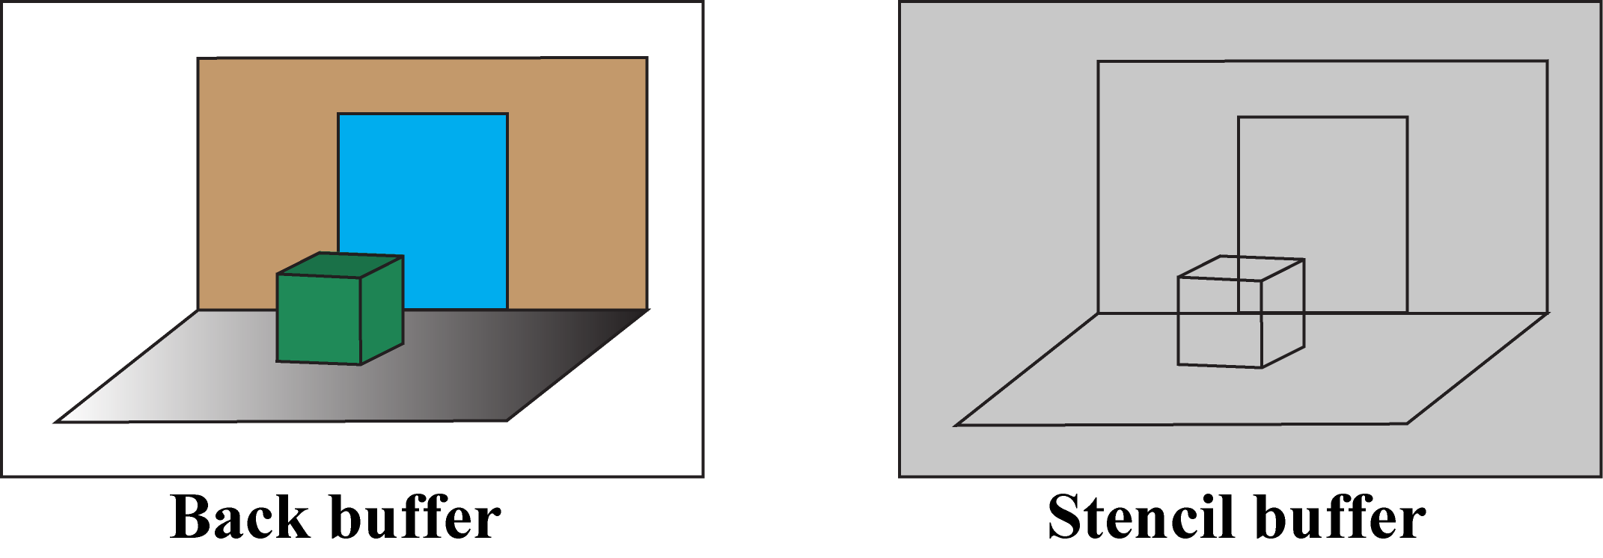
2.1 거울 예제의 개요
바닥, 벽, 두개골을 렌더링(O), 거울 렌더링(X) 스텐실 버퍼 갱신(X)
스텐실 버퍼 0으로 지운다.
스텐실 버퍼에만 거울 렌더링
※ 두개골을 먼저 그린 후에 거울을 그려야 한다. (거울 픽셀 중 두개골에 가려진 픽셀들이 깊이 판정에 실패해서 스텐실 버퍼가 수정되지 않는다)

Slide 9
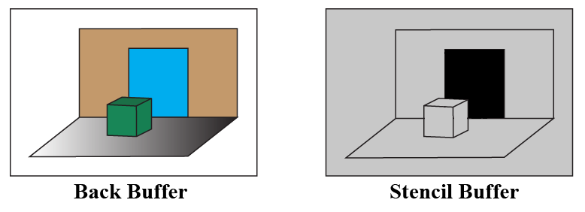
2.1 거울 예제의 개요
가시적 부분 스텐실 항목 : 1
반사된 두개골을 후면 버퍼와 스텐실 버퍼에 렌더링
거울 자체를 후면 버퍼에 통상적인 방식으로 렌더링
깊이판정 실패

Slide 10
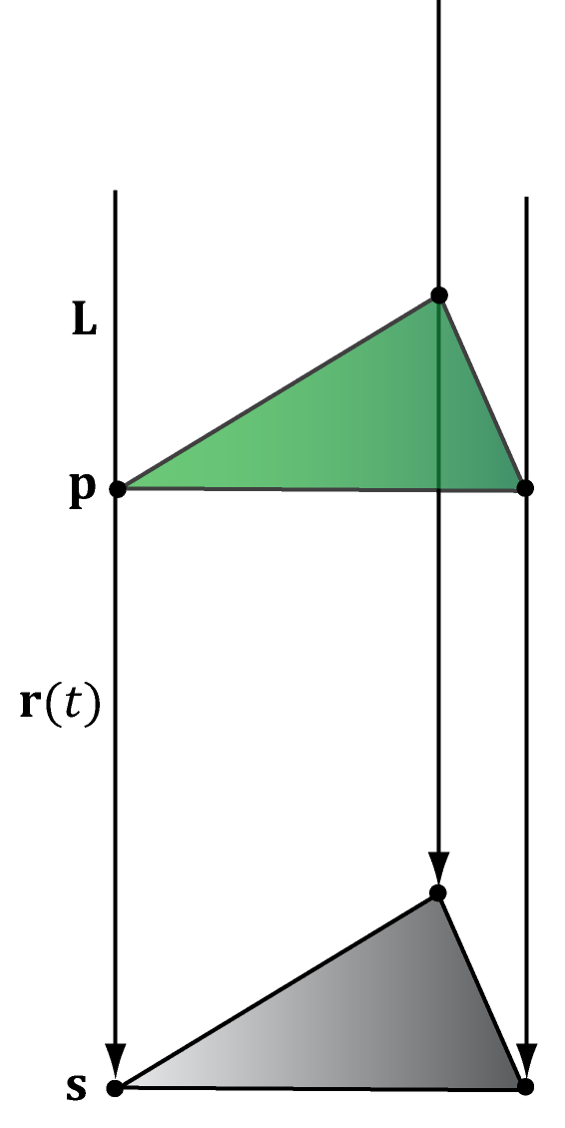

3.1 평행광 그림자
평행광의 방향 : L
정점 p를 거쳐 가는 광선에 해당하는 반직선은 r(t) = p + tL로 정의
평행광원에 의한 물체의 그림자를 도식화

Slide 11
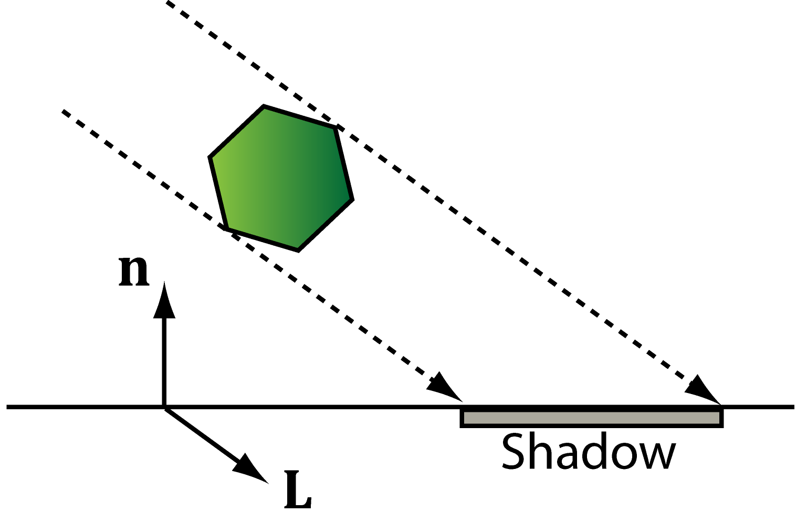
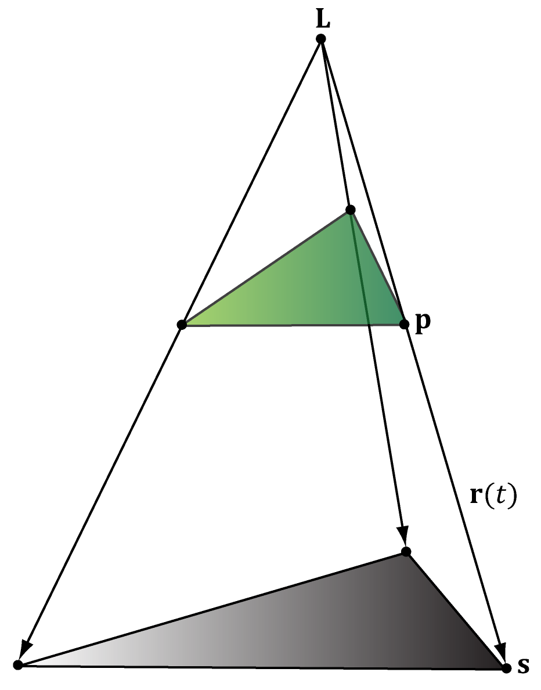

3.2 점광 그림자
n . L < 0인 상황
점광원이 드리우는 그림자
Notes:
위치 L에 있는 점광원이 내뿜는 빛을 물체가 가려서 생기는 그림자를 보여준다.
참고 : 평행광 그림자와 점광 그림자에서 L은 글자만 같고 의미는 다르다. 점광 그림자에서 L은 점광원의 위치를 뜻하지만, 평행광 그림자에서 L은 무한히 멀리 있는 광원을 향한 방향(평행광선이 나아가는 방향의 반대 방향)을 뜻한다.

Slide 12
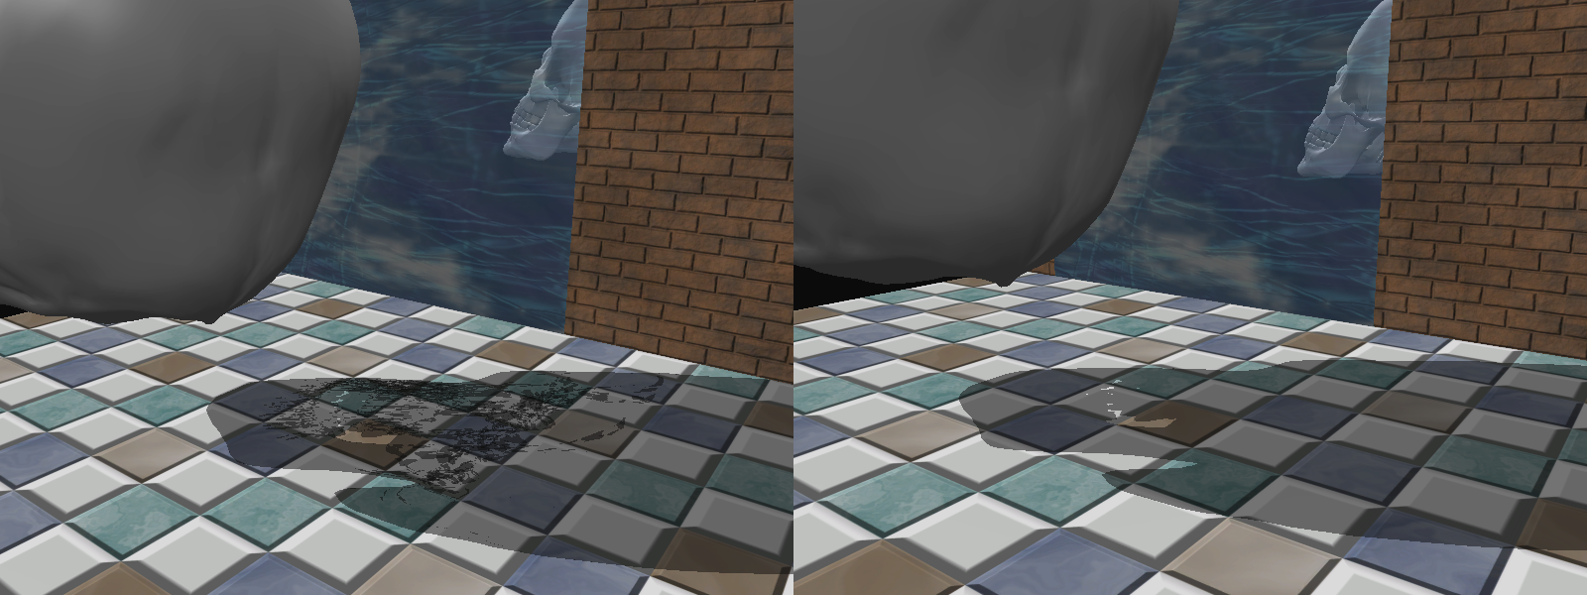
3.3 스텐실 버퍼를 이용한 이중 혼합 방지
물체의 기하구조를 평면에 투영 시 둘 이상의 투영된 삼각형이 겹쳐질 수 있다.
혼합을 이용해 그림자를 반투명하게 렌더링하면 여러 번 혼합되어서 더 어둡게 나타난다.
Notes:
이중 혼합 방지
그림자를 렌더링할 스텐실 버퍼의 픽셀들이 0으로 지워져 있다고 가정
스텐실 버퍼 항목이 0인 픽셀만 판정에 성공하도록 스텐실 판정을 설정. 그리고 판정 성공 시 값이 1이 되도록 스텐실 연산을 설정한다.
이후 같은 위치에 그림자 픽셀이 또다시 렌더링되면, 해당 항목이 1이므로 판정실패
이미 렌더링된 영역에는 픽셀들이 겹쳐 그려지지 않으며, 따라서 이중 혼합이 방지된다.

